Slide 1
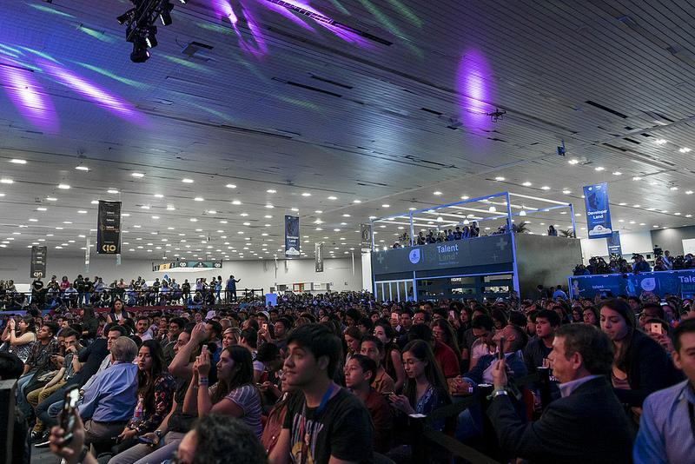
+
+
+
+
+

Slide 2
¿Qué es Talent Land ?
+
Encuentro anual de interacción y vinculación entre jóvenes talento, especialistas, empresas y gobiernos para el desarrollo de proyectos de tecnología, innovación y emprendimiento.
+
ECOSISTEMA DE TALENTO
Detectar
Acompañar
Vincular
+
+
+

Slide 3
¿Qué es Talent Education 4.0?
+
talent network reconoce la importancia de los procesos de formación integral, asistidos por las tecnologías emergentes, como pilar de la nueva Revolución Industrial 4.0.
talent education 4.0 es un espacio para conversar acerca de tendencias y tecnologías de frontera que están impactando al sector educativo y las oportunidades que se presentan para apropiarnos de las mismas.
+
+
+
+

Slide 4
+
Proyección 2019
+
Duración 3 días
1 escenario
Tendencias en la educación
Constancia emitida por SICYT/Talent
500 Accesos
+ 23, 24 y 25 de Abril 2019
+ 200 personas
+ Ponencias de 30 min a 45 min
+ Conversaciones / mesas redondas / dinámicas
+
+Propuestas de la Secretaría de Innovación, Ciencia y Tecnología
+ Networking, B2B con autoridades y tomadores de decisión
+
+
+

Slide 5
¿A quién va dirigido?
+
+
Directivos Instituciones
Aliados Tecnológicos
Personal
Académico
Autoridades Gubernamentales
Personal Administrativo
+
+

Slide 6
Objetivos
+
Reflexionar sobre el rol de la educación media y superior y la importancia de emplear nuevas tecnologías en los procesos de enseñanza-aprendizaje.
Identificar las tecnologías emergentes que están impactando en diversos sectores que tienen implicaciones para el ámbito educativo.
Vincular al Sector Educativo con Empresas y Organizaciones globales que están innovando en Tecnologías Educativas.
+

Slide 7
Tendencias
La educación ante los retos de la época moderna
Virtualización
Internacionalización
Modelos Educativos
Vinculación InterInstitucional

Slide 8
23, 24 y 25 de abril 2019 | Expo Guadalajara

